Slide 1




기획발표
미세먼지야.. 이제 헤어지자
미세먼지안심여행
*스토리보드와 추진일정 외 모두 작성한 PPT 초안입니다.
(수정 및 작성이 필요한 부분은 메모 달아놨어요~)
PPT 깃에 업로드하고 알려주시면,
저녁에 발표준비하면서 일부 다듬거나 마무리하겠습니다.
혹시 이전처럼 선생님이 갑자기 많은 수정사항들을 요구하시면,
저녁에 저도 PPT 수정 작업에 붙겠습니다~!
감사합니다^^ -민경-
AI데이터플랫폼(WITH Python, JAVA, Spring)을 활용한 빅데이터 분석 전문가 과정(8회차)
빅데이터분석 프로젝트
먼지가되어팀

Slide 2

목차
1. 프로젝트 소개
프로젝트 개요
팀 구성 및 역할 분담
2. 배경 및 필요성
추진배경
유사 서비스 분석
3. 서비스 기획 및 설계
주요 목적 및 기능
요구사항 정의서
수집 데이터 속성 명세서
스토리보드
4. 추진일정(WBS)
*

Slide 3


1. 프로젝트 소개
프로젝트 개요
프로젝트명 : 미세먼지 빅데이터분석 ‘미세먼지안심여행’
프로젝트 기간 : 2024. 6. 11(월) ~ 7. 19일(금) 6주간 진행
팀명 : 먼지가되어팀(휴먼교육센터 교육생 5인)
*

Slide 4

각자 수정
1. 프로젝트 소개
팀 구성 및 역할 분담
담당자 | 역할 | 담당 업무
전민경 | 팀장 (프로젝트 총괄) | 발표, 지도서비스(국내) 구현, 머신러닝 기반 예측 서비스(국내) 구현, 국내 안심여행지 추천서비스 구현
김광섭 | PM (프로젝트 관리) | SPRING 서버 설계 및 배포, 지도서비스(해외) 구현, 머신러닝 기반 예측 서비스(해외) 구현, 해외 안심여행지 추천서비스 구현
김유진 | 디자인 | 이미지 디자인, 메인화면 구현, 로그인/회원가입 구현
김한민 | UI 설계 및 기능 구현 | 깃허브 관리, UI 설계, 메인화면 구현, CCTV 서비스(국내) 구현, 관련 기사 제공 서비스 구현
허광혁 | UI 설계 및 기능 구현 | DJANGO 서버 설계 및 배포, 머신러닝 기반 지도서비스(해외) 구현, 머신러닝 기반 예측 서비스(해외) 구현, 해외 안심여행지 추천서비스 구현
*

Slide 5
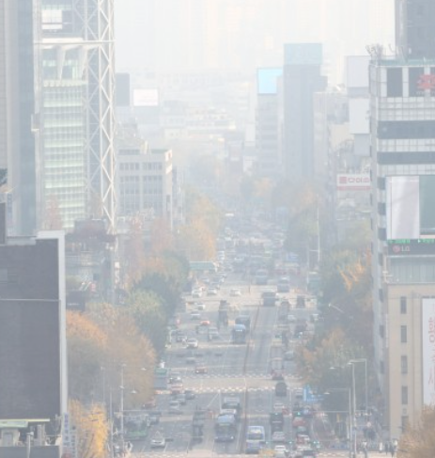
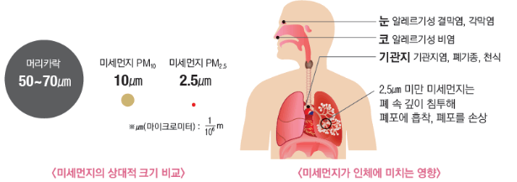
2. 배경 및 필요성
추진배경(1/2)
미세먼지란 지름이 10㎍(마이크로미터) 미만의 크기 입자로, 2.5㎍ 미만의 초미세먼지의 경우 코점막을 통해 걸러지지 않아 발암물질로 규정(WHO)되었으며, 암 외에도 심혈관 질환, 폐질환 등 여러 질병을 유발한다는 많은 연구 결과가 발표
어린이, 노인, 호흡기 질환자 등 민감군은 일반인보다 더욱 각별한 주의가 필요!
*사진: 미세먼지 ‘나쁨’ 수준을 보인 서울 종로 일대(2023)
*

Slide 6
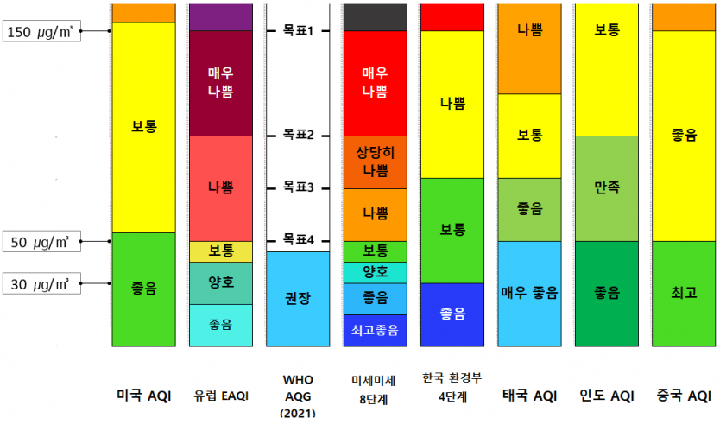
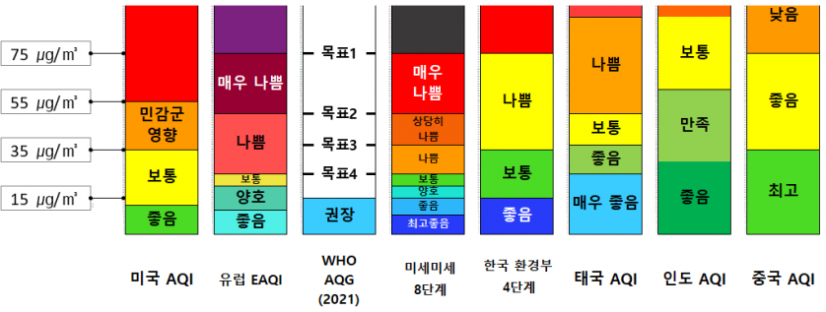
2. 배경 및 필요성
추진배경(2/2)
각 나라별 미세먼지 기준이 다르며, 한국 환경부의 경우 미세먼지를 ‘좋음-보통-나쁨-매우나쁨’
4단계로 분류하고, 기준별 각 대안방안을 마련
*

Slide 7
2. 배경 및 필요성
유사 서비스 분석(1/6)
타 미세먼지 분석 프로젝트
프로젝트명 | 담당 업무
머신러닝 기반 미세먼지 데이터 분석 프로젝트 | 서울대공원을 기준으로 한 미세먼지 수치와 관광객 수의 상관관계 조사(머신러닝 사용X) 결과 : 미세먼지 수치가 높을 때 관광객 수 감소, 미세먼지 수치가 낮을 때 관광객 수 증가
미세먼지 현황 확인 프로젝트 | 대한민국 미세먼지 현황 분석, 서울시 교통량과 미세먼지 농도의 상관 관계 분석, 풍향과 서울시 미세먼지 농도의 상관 관계 분석, 중국 미세먼지와 서울시 미세먼지 농도의 상관관계 분석 결과 : 대한민국의 미세먼지 농도는 중국의 미세먼지 영향을 받음, 서울시 교통량과 서울시의 미세먼지 농도는 상관관계가 있음, 서풍이 많이 불수록 미세먼지 농도가 높아짐, 중국 도시의 미세먼지와 서울 미세먼지의 상관관계가 있
기후와 경제를 이용한 미세먼지 예측 | 미세먼지 예측 및 미세먼지에 양향을 주는 변수 파악 독립변수로 기후 / 코스피 / 석유 소비량 / 경유 소비량 데이터 활용
계절별 미세먼지 농도 분석 | 월(계절) / 측정소 / 저년도 대비 미세먼지의 수치 파악 분석 결과 : 여름이 가장 미세먼지 농도가 낮고 겨울이 가장 높음
실시간 데이터가 아닌 과거 데이터를 분석, 에측치 정보 제공은 미흡
*

Slide 8
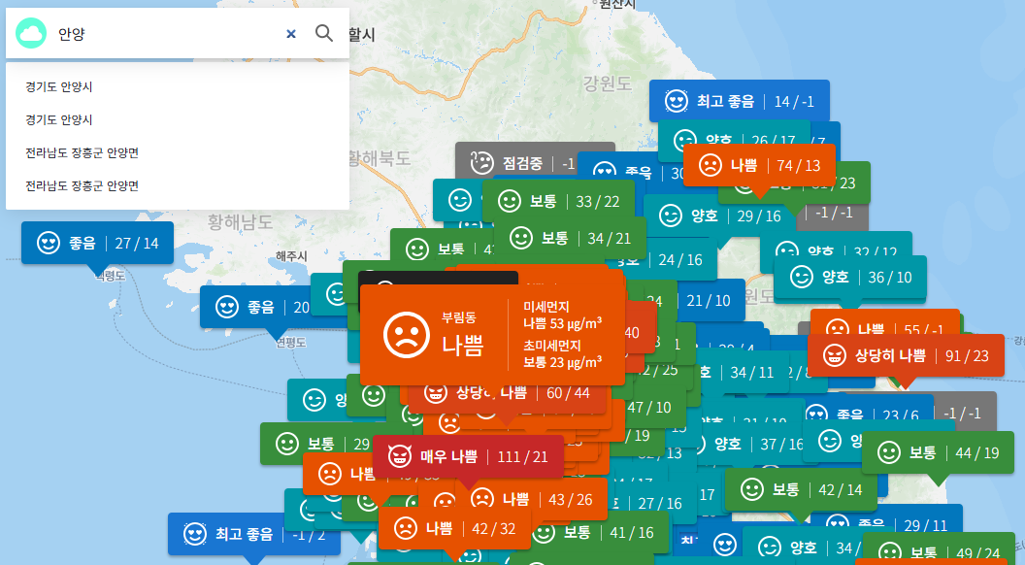
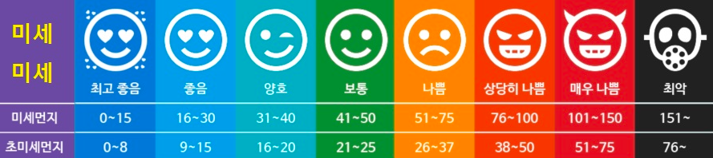
2. 배경 및 필요성
유사 서비스 분석(2/6)
미세미세(미세먼지, 초미세먼지 지도)
국내 전국의 읍/면/동을 입력하면 실시간 미세먼지 등급을 한 눈에 조회 가능
BUT
WHO 논문에서 임시목표로 삼으라고 몇 가지 농도를 제시한 것을 참고하여 개발자 마음대로 미세먼지 기준을 8단계로 구분
*

Slide 9
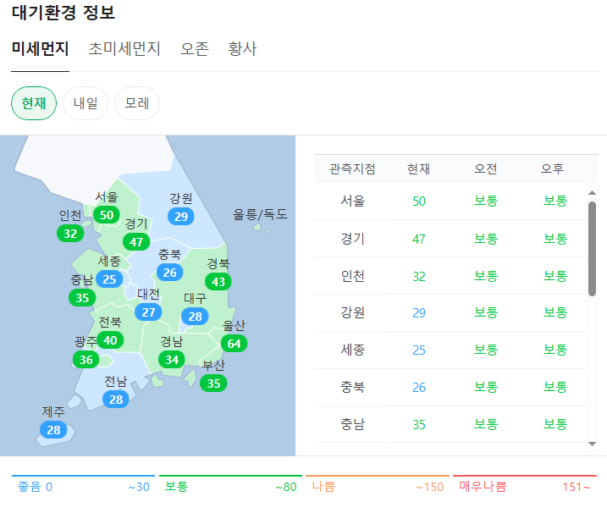
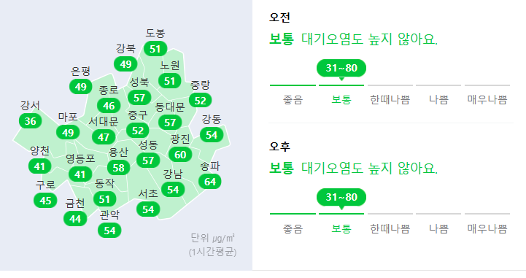
2. 배경 및 필요성
유사 서비스 분석(3/6)
대기환경정보(네이버)
1시간 단위로 전국 시/군/구의 실시간 미세먼지 등급을 환경부 4단계로 한 눈에 조회 가능
*

Slide 10
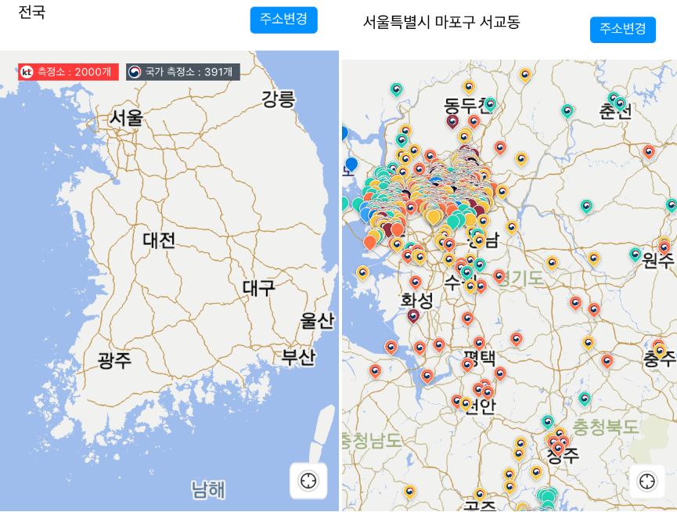
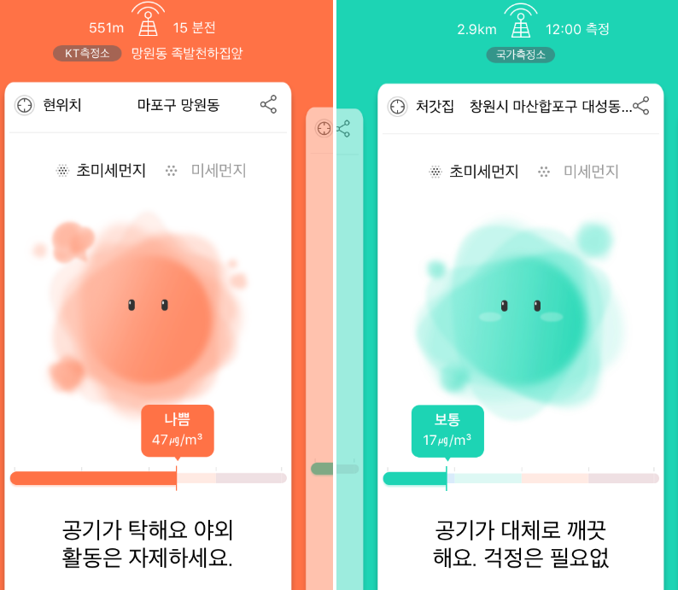
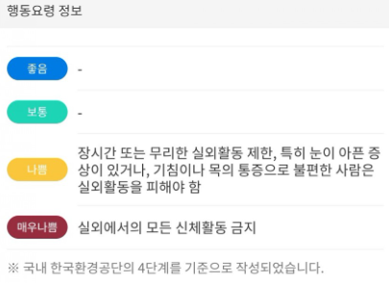
2. 배경 및 필요성
유사 서비스 분석(4/6)
에어맵코리아는 국가 측정소와 KT 측정소 미세먼지 데이터를 수집하여 나의 현 위치와 가까운 미세먼지 실시간 데이터를 제공하는 앱 서비스!
에어맵코리아(KT)
현 위치 뿐만 아니라 관심지역을 등록하면
관심지역의 정보도 제공
미세먼지 등급에 따른
행동요령도 제안
*

Slide 11
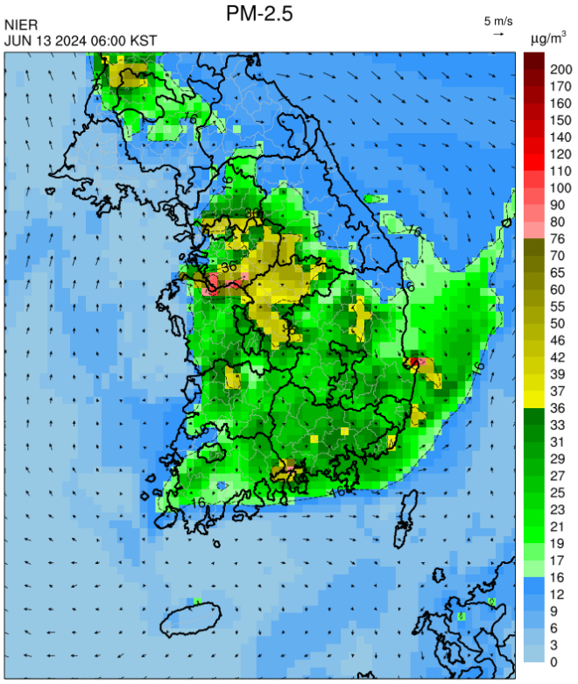
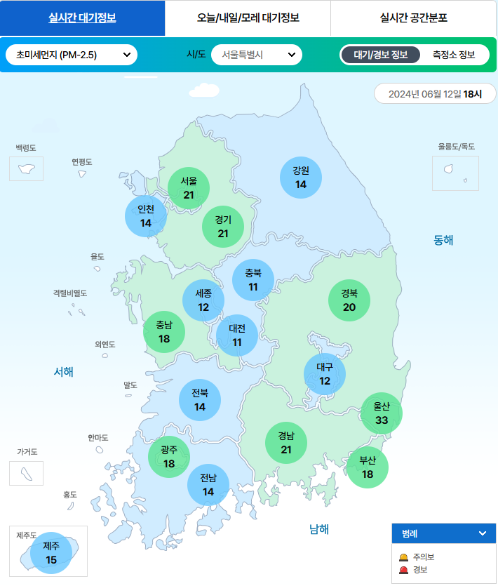
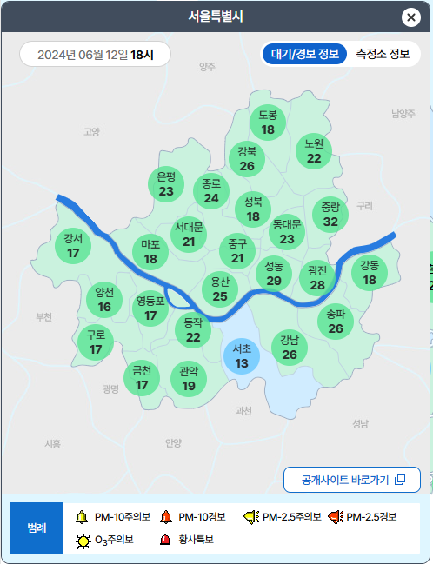
2. 배경 및 필요성
유사 서비스 분석(5/6)
앞선 기능들 모두 제공 중!
오늘/내일/모레까지 시간별
미세먼지 예측 정보 제공
에어코리아(정부24)
*

Slide 12

2. 배경 및 필요성
여기에 하나 더!
국내뿐만 아니라 해외까지!!
유사 서비스 분석(6/6)
유사 서비스 비교표
서비스명 | 서비스 제공자 | 미세먼지 기준 | 기능
 |  |  | 실시간 정보 제공 |  |  |  | 예측 정보 제공 |  | 행동강령 제안 | 안심지역 추천
 |  |  | 지도(시각화) | 검색(지역) | 검색(시간) | 현위치인식 | 과거데이터 분석 | 실시간데이터 분석
미세미세 |  | WHO 8단계 | O | O
대기환경정보 | 네이버 | 한국 환경부 | O | O
에어맵코리아 | KT | WHO, 한국 환경부 | O | O |  | O |  |  | O
에어코리아 | 환경부 | 한국 환경부 | O | O |  |  | O (3일까지만) |  | O
미안행 |  | 한국 환경부 | O | O | O |  | O (365일) | O |  | O
*

Slide 13
3. 서비스 기획 및 설계
‘미세먼지안심여행(미안행)’의 주요 목적 및 기능
“미세먼지 걱정없이 전 세계를 여행할 수 있도록 돕는다”
(주요 서비스 타겟층 : 어린이, 폐질환자, 어르신 등 미세먼지 걱정없이 여행하고 싶은 사람이면 누구나)
핵심 기능
서브 기능
1
실시간 미세먼지 시각화 정보 제공
4
CCTV 실시간 영상정보 제공
해외와 국내의 실시간 미세먼지 정보를 지역별로
시각화하여 제공
하늘의 미세먼지를 파악하고, 교통상황 등을 알 수 있는 CCTV 실시간 영상정보 제공
2
미세먼지 예측 정보 제공
5
미세먼지 관련 뉴스 제공
과거데이터 : 365일 원하는 날짜에 예측 정보 제공
실시간데이터 : 중국 연계 미세먼지 예측 정보 제공
여행지 선정 등에 참고할 수 있도록 미세먼지와 관련 있는 뉴스 기사 제공
3
미세먼지안심지역 추천
원하는 날짜에 해외와 국내 안심 여행지 추천
*

Slide 14
3. 서비스 기획 및 설계
요구사항 정의서(1/3)
요구사항ID | 요구사항명 | 기능ID | 기능명 | 우선순위 | 기능 설명
MAIN | 메인화면 | MAIN_LOGIN | 로그인 | 하 | 사용자가 등록된 계정으로 아이디와 비밀번호를 입력하여 로그인하는 기능 로그인 성공시 사용자 정보가 세션에 저장되고, 실패시 ‘가입된 회원정보가 없습니다’라는 메시지창이 출력됨
 |  | MAIN_LOGOUT | 로그아웃 | 하 | 로그인된 사용자가 로그아웃할 수 있는 기능 사용자는 로그아웃 버튼을 클릭하여 로그아웃 할 수 있으며, 로그아웃시 메인화면으로 리다이렉트됨
 |  | MAIN_JOIN | 회원가입 | 하 | 신규 사용자가 계정을 생성할 수 있는 기능 사용자는 아이디, 비밀번호, 이름, 성별, 거주지 등을 입력하여 회원가입할 수 있으며, 회원가입 성공시 사용자 정보가 데이터베이스에 저장되고 로그인 페이지로 리다이렉트됨
 |  | MAIN_RANK | 미세먼지 지역랭킹 | 중 | 사용자가 지역별 미세먼지 랭킹을 확인할 수 있는 기능으로, 메인화면 입장시 확인 가능 랭킹 안에 있는 지역을 클릭하면 실시간 미세먼지 정보를 제공하는 ‘실시간 미세먼지 정보 제공’ 페이지로 이동
*

Slide 15
3. 서비스 기획 및 설계
요구사항 정의서(2/3)
요구사항ID | 요구사항명 | 기능ID | 기능명 | 우선순위 | 기능 설명
CORE | 핵심기능 | CORE_REAL _KOREA | 국내 실시간 정보 제공 | 상 | 사용자에게 현재 일시를 기준으로 국내 미세먼지 농도를 환경부 기준(4단계)으로 시각화하여 정보 제공 조회를 원하는 시군구를 입력하면 해당 지역 정보 조회 가능
 |  | CORE_REAL _WORLD | 해외 실시간 정보 제공 | 상 | 사용자에게 현재 일시를 기준으로 해외 미세먼지 농도를 환경부 기준(4단계)으로 시각화하여 정보 제공 제공되는 해외 국가 리스트에서 하나의 국가를 선택하면 해당 지역에서의 정보 조회 가능
 |  | CORE_ PAST_ FUTURE_K | 국내 예측 정보 제공 (과거데이터) | 상 | 사용자가 원하는 날짜와 시간, 지역을 입력하면 입력 조건에 맞는 미세먼지 농도 예측 정보 제공 (과거데이터 사용)
 |  | CORE_ REAL_ FUTURE | 국내 예측 정보 제공 (실시간데이터) | 상 | 사용자가 원하는 날짜와 지역을 입력하면 입력 조건에 맞는 미세먼지 농도 예측 정보 제공(과거데이터 사용)
 |  | CORE_ PAST_ FUTURE_W | 해외 예측 정보 제공 (과거데이터) | 상 | 수일 이후의 미세먼지 농도를 예측한 정보 제공 중국과의 상관관계분석 결과를 토대로 중국 실시간 데이터를 이용하여 미래의 미세먼지 농도를 예측하고 정보 제공
*

Slide 16
3. 서비스 기획 및 설계
요구사항 정의서(3/3)
요구사항ID | 요구사항명 | 기능ID | 기능명 | 우선순위 | 기능 설명
CORE | 핵심기능 | CORE_BEST _KOREA | 국내 안심여행지 추천 | 상 | 국내 여행지를 고르지 못한 이용자가 여행을 원하는 일시를 입력하면 해당 일시에 미세먼지 안심지역을 추천 안심지역을 클릭하면 해당 지역 내 주요 관광지를 추천
 |  | CORE_BEST _KOREA | 해외 안심여행지 추천 | 상 | 국내 여행지를 고르지 못한 이용자가 여행을 원하는 날짜를 입력하면 해당 날짜에 미세먼지 안심국가를 추천 안심국가를 클릭하면 해당 지역 내 주요 관광지를 추천
SUB | 서브기능 | SUB_VIEW | CCTV영상 정보 제공 | 상 | 국내 미세먼지 수치가 적힌 지역을 선택하면, 해당 지역의 CCTV 영상을 볼 수 있는 모달창이 출력
 |  | SUB_NEWS | 미세먼지 뉴스 제공 | 중 | 미세먼지와 관련된 뉴스기사를 제공
*

Slide 17
** 각자 맡은 기능의 담당자 본인이 실제 이용할 데이터로
직접 작성해주세요. 안그럼 중복될 수 있음**
(1) CCTV 데이터가 2개인데 둘 다 넣으면 되는건지 확인 부탁드려요.
(2) 해외서비스에서도 공공데이터포탈의 실시간 국내 미세먼지 데이터 사용하는건지?? -> 사용안하면 제외 해주세요.
3. 서비스 기획 및 설계
수집 데이터 속성 명세서
데이터명 | 수집 기관 | 수집 속성 | 비 고
구글 지도 API | 구글 | 세계 지도 / 국내 지도
실시간 미세먼지 데이터 | 공공데이터포탈 | 실시간 국내 미세먼지 데이터
CCTV | 도시교통정보센터 | 지역별 실시간 시각정보
전세계 대기질 | https://aqicn.org/ | 전세계 대기질 실시간 정보
실시간 CCTV API | 공공 데이터 포탈, 국토교통부 | 도로 유형, CCTV 유형, (최소, 최대 경도, 위도 )영역
미세먼지 세부 측정정보 | 에어코리아(환경부) | 2017년~2024년 국내 시군구 및 시간별 미세먼지/초미세먼지 농도
*

Slide 18
3. 서비스 기획 및 설계
수정
필요
(회의)
스토리보드(1/#)
*한민씨가 작성한 스토리보드 해당 템플릿에 취합해주세요.
(크기가 안 맞아서 편집이 필요합니다. 앞으로 작성하는 PPT 자료는 직접 템플릿에 넣어서 주세요. 편집해서 넣는 것도 일입니다..ㅠ)
(1) 요구사항정의서와 스토리보드 용어 통일 필요
(둘 중 하나로 통일하거나 다른 좋은 용어로)
(2) 스토리보드 담당자 수정 필요
지도VIEW 담당자 = 해외:김광섭, 허광혁, 전민경
CCTV VIEW = 김한민
*

Slide 19
3. 서비스 기획 및 설계
개발 환경
FRONT - END
KAKAO I OpenBuilder HTML, W3.CSS JavaScript jQuery
BACK - END
ORACLE Django JAVA, SPRING PYTHON
DATA ANALYSIS
SQLAlchemy, OracleDB Pandas Plotly matplotlib
형상관리
GITHUB
*

Slide 20
수정
필요
(회의)
유진
-템플릿 수정(6주) 필요
3. 서비스 기획 및 설계
 | 주차 | 1 |  |  |  |  | 2
 | 일차 | 1일차 | 2일차 | 3일차 | 4일차 | 5일차 | 6일차 | 7일차 | 8일차 | 9일차 | 10일차
번호 | 작업항목
1 | 아이디어 발굴
2 | 시장조사 및 데이터 수집
3 | 유사 서비스 분석
4 | 기획안 작성
5 | UI 설계
6 | 기능 구현
7 | 테스트
8 | 최종보고
*

Slide 21

감사합니다

